Slide 1
স্বাগতম

Slide 2
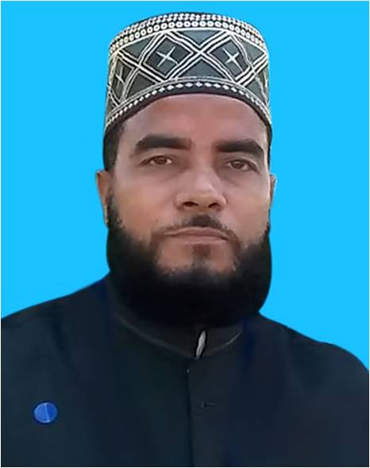
মোহাম্মদ শেহাবুদ্দীন
সহকারী শিক্ষক
বড়দারোগাহাট এ, আর মেমোরিয়াল উচ্চ বিদ্যালয়।
সীতাকুণ্ড,চট্টগ্রাম।
মোবাইলঃ ০১৮১৯৩৫৩৪৭৮

Slide 3
বিষয়ঃ ইসলাম ও নৈতিক শিক্ষা
শ্রেণীঃ অষ্টম
অধ্যায়-৩
পাঠ-৭

Slide 4
পবিত্র হাদিস শরীফ

Slide 6
সূরা আল-যিলযাল
سورة الزلزال

Slide 7
শিখন ফল
এই পাঠ শেষে শিক্ষার্থীরা - -
সূরার পরিচয় ও নামকরণ সম্পর্কে বলতে পারবে।
শানে নুযুল বর্ণনা করতে পারবে।
বাংলা অনুবাদ করতে পারবে।
এই সূরার শিক্ষাসমূহ ব্যাখ্যা করতে পারবে।

Slide 8
পরিচয়
আল কুরআনের ৯৯ তম সূরা আল-যিলযাল। এটি মাদানি সূরার অন্তর্গত। এর আয়াত সংখ্যা আটটি। এ সূরায় কিয়ামতের অবস্থা বর্ণনা করা হয়েছে। সূরার প্রথম আয়াতে উল্লিখিত যিলযাল শব্দ থেকে এর নাম রাখা হয়েছে সূরা আল-যিলযাল।

Slide 9
শানে নুযুল
একদা জনৈক ব্যক্তি একজন ফকিরকে অতি অল্প পরিমাণ খাদ্য দান করে। অতঃপর সে বলল যে, এ সামান্য দানে কি সাওয়াব হবে?
অপর এক ব্যক্তি ছোট ছোট গুনাহ করত। এগুলো থেকে বিরত থাকত না। বরং সে এগুলোকে অবহেলা করত। আর এগুলোর কোনো গুরুত্ব দিতনা।
এ দুই অবস্থার পরিপ্রেক্ষিতে আল্লাহ তায়ালা এ সূরা নাযিল করেন। আর সকলকে জানিয়ে দেন যে, পাপ বা পুণ্য যত ছোটই হোক না কেন কিয়ামতে তার জন্য জবাবদিহি করতে হবে। অতঃপর এগুলোর জন্য পুরস্কার বা শাস্তি ভোগ করতে হবে।

Slide 10
বাংলা অনুবাদ
بسم الله الرحمن الرحيم দয়াময়, পরম দয়ালু আল্লাহর নামে
اذا زلزلت الارض زلزالها ১. যখন পৃথিবী আপন কম্পনে প্রবলভাবে প্রকম্পিত হবে।
واخرجت الارض اثقالها ২. আর পৃথিবী যখন তার (অভ্যন্তস্থ) বোঝাসমূহ বের করে দেবে।
وقال الا نسان مالها ৩. এবং মানুষ বলতে থাকবে এর কী হলো?
يومءذ تحدث اخبارها ৪. সেদিন পৃথিবী তার বৃত্তান্ত বর্ণনা করবে। بان ربك اوحي لها ৫. কেননা আপনার প্রতিপালক তাকে (এজন্য) আদেশ করবেন।
يومءذ يصدرالناس اشتاتا ليروا اعمالهم ৬. সেদিন মানুষ ভিন্ন ভিন্ন দলে বের হবে, যাতে তাদেরকে
তাদের আমলসমূহ দেখানো যায়।
فمن يعمل مثقال ذرة خيرا يره ৭. কেউ অণু পরিমাণ সৎকাজ করলে তা সে দেখবে।
ومن يعمل مثقال ذرة شرا يره ৮. আর কেউ অণু পরিমাণ মন্দ কাজ করলে, তাও সে দেখতে পাবে।

Slide 11
শিক্ষাঃ এ সূরার শিক্ষা নিন্মরূপ-
কিয়ামতে পৃথিবীর অবস্থ হবে ভয়াবহ। সমস্ত কিছুই ধ্বংস হয়ে যাবে।
মানুষ মৃত্যুর পর পুনরায় জীবিত হবে।
হাশরের ময়দানে মানুষ নিজ নিজ আমলনামা দেখতে পাবে।
ক্ষুদ্র ক্ষুদ্র পাপ বা পুণ্য কোনো কিছুই এ আমলনামা থেকে বাদ পড়বে না।

Slide 12
বাড়ির কাজ
পরকালিন মুক্তির ক্ষেত্রে সুরা আল-যিলযালের ভুমিকা ব্যাখ্যা কর।

Slide 13
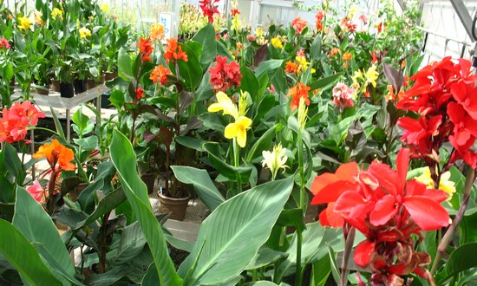
সবাইকে ধন্যবাদ

